Slide 1
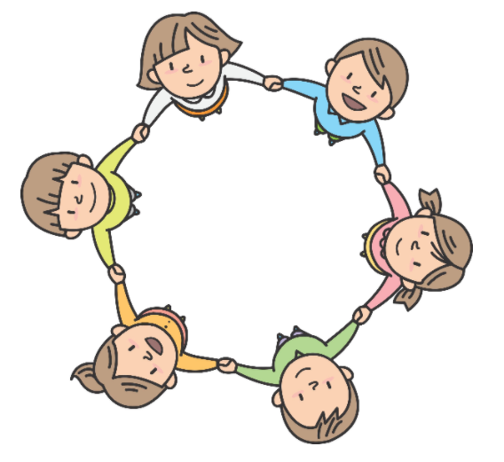
Vrstevnická výuka
Lucie Brázdová Špirková

Slide 2
Peer education = Vrstevnické vyučování
(peer = osoba stejného stavu)
Definice: Žák dočasně přebírá pedagogickou roli při výuce. Předkládá nové informace, které musí předem pečlivě nastudovat a orientovat se v nich. Stává se průvodcem ostatních žáků při osvojování učiva. Žák vyučuje (přednáší) spolužákům během výuky na předem zadané téma nebo vysvětluje řešení „obtížného“ úkolu, který spolužáci nedokáží prozatím vyřešit.
Učitel zůstává v průběhu vyučování přítomen, zastává roli asistenta, poradce a dohlížitele. Předem pomáhá žákovi-vyučujícímu s přípravou, doporučuje, jak se připravit a na co se zaměřit.

Slide 3
Formy vrstevnického vyučování
Skupinové kooperativní učení – žáci jsou rozděleni ve třídě do několika malých skupin (např. 3 žáci), přičemž každý je tzv. zodpovědný za výuku ostatních. Každý člen se podílí na výsledném výkonu celé skupiny. Zadaný úkol si rozdělí.
Členové týmu se zavazují být aktivní. Povzbuzují se navzájem. Učí se poznat, kdy požádat o pomoc ostatní. O práci na úkolu se dělí, každý pracuje na své části.

Slide 4
Formy vrstevnického vyučování
Spolužáci z vyšších tříd vyučují skupinu nebo jednotlivce mladších spolužáků. Výuka statistiky na VŠE.
Spolužáci ze třídy, kteří jsou „napřed“, doučují, vysvětlují látku skupině (probíraná látka je jejich koníčkem, rodič je odborník a dítěti předal znalosti). Příklad: Syn lékařky vysvětluje anatomii kostry, SŠ. Prezentace na zvolené téma.

Slide 5
Formy vrstevnického vyučování
Výuka od kamaráda – žáci jsou dva, výuka je individuální, velmi intenzivní.
Tato výuka je často spontánní, neorganizovaná. Probíhá o přestávce i při hodině, při obědě, cestě do/ze školy, telefonicky. Kamarádi se navzájem pozitivně ovlivňují. Jsou si oporou, chtějí si pomoci a posunout se vpřed.

Slide 6
Předpoklady pro vrstevnickou výuku
Žáci musí být schopni se dorozumět (bez jazykové bariéry).
Vyučující žák musí mít osvojené znalosti potřebné k probíranému tématu.
Chovat se ukázněně, dodržovat pravidla slušného chování, chovat se navzájem uctivě.
Dodržovat předem nastavená, stanovená pravidla (způsob komunikace – např. hovořit hlasitě, pomalu, srozumitelně, spisovně, neodbíhat od tématu, dodržet časový prostor), viz následující snímek.

Slide 7
Pravidla
Šetřit kritikou, nikdy nepomlouvat, neodsuzovat.
Dbát na citlivý přístup.
Komunikovat opatrně a ohleduplně. Při řešení neshod používat pozitivní prostředky.
Otevřenost k dialogu.
Při práci ve skupinách mluvčí reprezentuje tým, ne jednotlivce. (např. Co je řečeno uvnitř malé skupiny při zpracovávání úkolu, zůstává „za zavřenými dveřmi“).
Právo na odmítnutí některé činnosti či odpovědi.
Výuka by neměla přesahovat časový prostor, kdy je žák schopen soustředit se a plně vnímat.

Slide 8
Role učitele
Učitel zde funguje jako asistent, poradce a dohlížitel, pomáhá žákovi-vyučujícímu s výběrem a zpracováním tématu a dohlíží na průběh výuky.
Dbá na dodržení pravidel (například správnou rychlost projevu)
Kontroluje a zaštiťuje odbornost výuky, aby např. vyučující žák nezačal prezentovat informace nepravdivým nebo zavádějícím způsobem.
V případě problému pomůže. Je-li nutné, zasáhne a zkoriguje či zastaví výuku prováděnou žákem.
Situační příklad : žák-učitel je nervózní a začne se zadrhávat v projevu. Učitel ho pochválí, osloví třídu, zda-li všichni rozuměli termínům, které zazněly. Obrátí pozornost na téma, ne na projev. Přednášející žák má čas se uklidnit. Učitel také může doporučit, ať žák předčítá po částech a společně s třídou si postupně vysvětlují, doplňují látku či kladou otázky. Aktivita se rozprostře mezi všechny žáky. (Pozornost je přenesena od projevu směrem k tématu probírané látky).

Slide 9
Přínosy vrstevnické výuky pro žáka (příjemce)
Žák je uvolněný, nebojí se zeptat, nebojí klást „hloupé“ otázky či vyjádřit svůj názor, případně přiznat, že stále ještě něco nepochopil. Žák je více otevřený v prostředí s kamarádem. Mají společnou slovní zásobu a používají stejné výrazy.
Žák se ztotožňuje s vyučujícím (věková podobnost, ale i stejné sociokulturní postavení).
Žák pociťuje vděk a zároveň je silně motivován pochopit látku, protože chce potěšit spolužáka – učitele. Snaží se, aby tento poznal, že jeho úsilí má výsledky.
Žák je aktivnější díky přímé vrstevnické interakci (společenství, zábava). (Jean Piaget: „Vztahy s dospělými charakterizuje komplementarita, asymetrické postavení, nevyvážená dominance a rozdělení moci.) Vrstevnický kontext je unikátní pro sociálně kognitivní rozvoj dítěte.“

Slide 10
Přínosy pro žáka - učitele
Poznává obtížnost činnosti vyučujícího a rozdíl mezi pochopením látky a předáváním znalostí. Vliv na kázeň.
Učí se formulovat věty a komunikovat jasně, srozumitelně, aby žáci porozuměli.
Učí se organizovat časově výuku a řídit způsob přenosu znalostí.
Opakuje své vlastní znalosti a prohlubuje je.
Učí se citlivě komunikovat s lidmi formou respektování druhého.
Chápe lépe princip dobrovolnictví.
Učitel vrstevník často mění své chování poté, co si tuto roli vyzkouší.

Slide 11
Přínos pro obě strany
Aspekt rovnocennosti, dialogu, žáci se navzájem porovnávají. („Když to zvládne on, já to také dokážu“).
Žáci se učí spolupracovat, podávat zpětnou vazbu, sebehodnocení. Učí se ovládat svůj temperament (vznětlivý žák se učí zklidnit se a kontrolovat emoce, naopak lenivý žák se učí zapojit, aby potěšil kamaráda)
Formují se kamarádské vztahy, pomoc vede ke tvorbě vzájemné úcty.
Žáci se učí navzájem si pomáhat, chovat se zodpovědně a spolehlivě.
Obě strany prohlubují své znalosti.
Aspekt vděku. Spolužák, pokud vysvětlí látku tak, aby druhý porozuměl, získává na oblibě a úctě. (Eliminuje se nevraživost vůči úspěšným žákům)
Proces učení je zábavný.

Slide 12
Kdy je nutné zastavit tento druh výuky
V případech, kdy dochází k napětí, zablokování žáka-učitele (tréma), dochází ke konfliktům či a situacím poškozování jedné ze zúčastněných stran.
Pokud výuka přejde do situace, kdy vyučující již není schopen dále pokračovat (např. znalosti již nejsou dostačující), pokud jedna ze stran již není schopna pracovat (únava).
Pokud se přestanou dodržovat pravidla (např. příliš rychlý výklad, kdy žáci nestíhají vnímat probírané učivo).

Slide 13
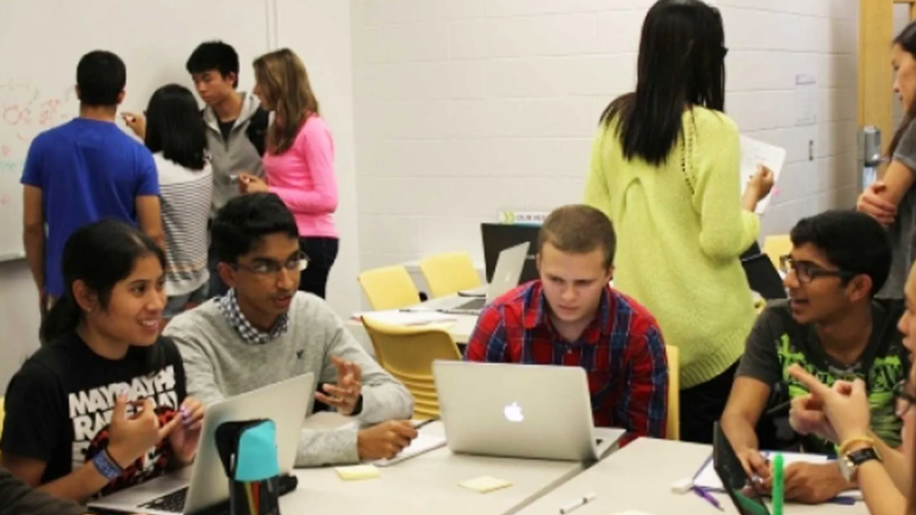
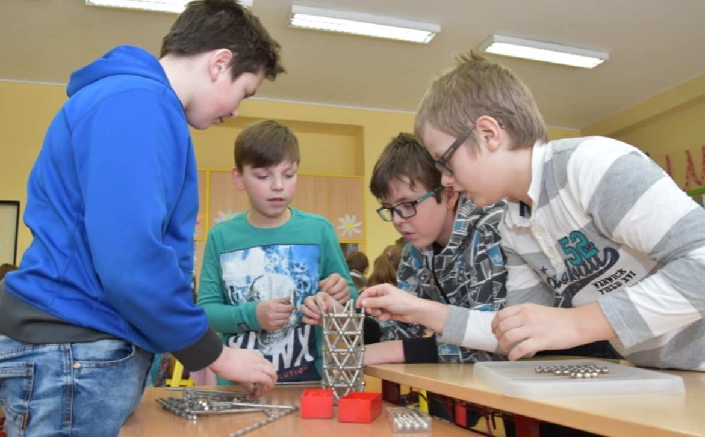
Bonus vrstevnické výuky
Někdy jsou nejlepšími učiteli studenti, neboť oni sami se látku naučili nedávno, dokážou snadno předpovědět, kde se budou vyskytovat obtíže, proto jsou schopni na tyto části učiva upozornit a poskytnout v těchto oblastech jasnější vysvětlení.

Slide 14
Příklady
Učitel kamarád neprozradí výsledek, ale snaží se dovést kamaráda ke správnému výsledku. Učí se klást otázky tak, aby spolužáka správně nasměroval.
Žák, který látce nerozumí, pociťuje svoji nevýhodu intenzivněji, neboť se porovnává se spolužákem – učitelem, který mu látku vysvětluje. On sám je následovně více motivován k pochopení, protože ví, že mu spolužák nebude chtít látku neustále opakovaně vysvětlovat.
Žáci se učí podávat vůči sobě zpětnou vazbu. Chtějí zůstat kamarády, proto se učí volit slova opatrně a diplomaticky.
Učí se navzájem se pochválit a ocenit snahu a navíc doporučit druhému, co by měl zlepšit a na co se zaměřit.

Slide 15
Příklady z reálného života
Žáci obou stupňů jedou společně na pobyt školy v přírodě. Starší žáci učí mladší spolužáky jezdit na kánoích. Společně jezdí na výlety na kole. Při hrách si samovolně vysvětlují Pythagorovu větu.
V případě absence si děti předávají zápisky z pracovních sešitů. Když vidí reakci, že spolužák nepochopil, pustí se intenzivně do vysvětlování látky.
Před písemnou prací si žáci společně v malých skupinkách opakují látku. Hledají, co nepochopili a druhý, pokud rozumí, ochotně a rychle vysvětlí.
Žáci si připraví prezentaci na zadané téma, po prezentaci je prostor pro dotazy a diskuzi.
Žáci si navzájem kontrolují krátké písemné testy a hodnotí práci spolužáka.

Slide 16
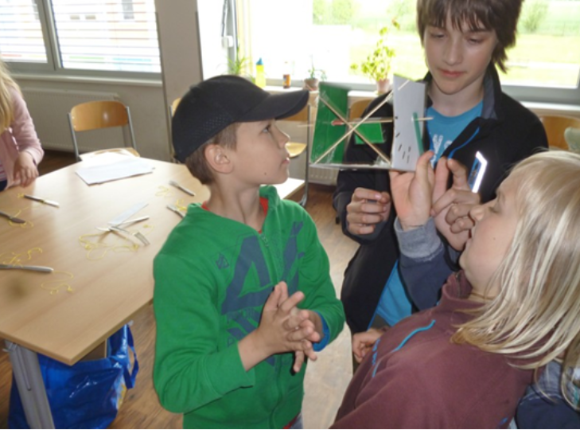
Závěrem
Oboustranně se prohlubují znalosti.
Podporuje se týmová spolupráce.
Sounáležitost ke své vrstevnické
a sociální skupině.
Zvyšuje se odpovědnost, vzájemná úcta.
Psychická pohoda při výuce.
Získávají se sociální kompetence, komunikační dovednosti.
Výuka je pro žáky zábavná. Žáci dosahují vyšších úspěchů a lepších studijních výsledků.
Nicméně, vrstevnická výuka zůstává doplňující formou výuky, nenahrazuje kvalitní vyučovací proces vedený učitelem.

Slide 17
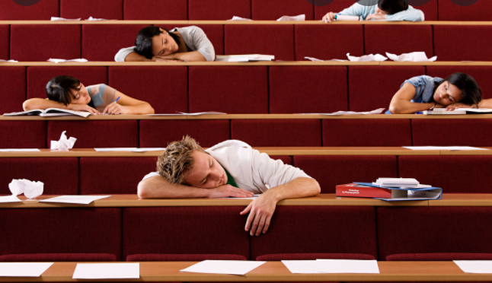
Děkuji za pozornost

Slide 18
Zdroje
https://www.avcr.cz/cs/pro-verejnost/veda-na-doma/pokusy/
https://www.youtube.com/watch?v=o6FsR_mtfYc
https://www.eduzin.cz/skola-a-ucitele/vyucovani/postav-stavbu-z-peti-krychlicek-aneb-kdyz-deti-uci-deti/
https://journals.sagepub.com/doi/abs/10.1207/s15328023top1603_8
https://onlinelibrary.wiley.com/doi/full/10.1111/j.1369-7625.2011.00688.x
https://www.hertzfurniture.com/buying-guide/education-resources/peer-teaching.html
https://perpetuum.cz/2021/10/v-australskych-skolach-starsi-pomahaji-mladsim/
PhDr. Mgr. Jarmila Andrysová Školitelka: doc. PhDr. Věra Vojtová, Ph.D. Vrstevnická opora u dětí s problémovým chováním Disertační práce
Kognitivní funkce (někdy poznávací funkce) jsou jednou z hlavních oblastí lidské psychiky, jejich centra jsou uložena v různých částech mozku. Prostřednictvím kognitivních funkcí člověk vnímá svět kolem sebe, jedná, reaguje, zvládá různé úkoly. Myšlenkové procesy dávají člověku možnost učení, zapamatování, přizpůsobování se neustále se měnícím podmínkám okolního prostředí. Kognitivní funkce rovněž zahrnují kromě paměti i koncentraci, pozornost, řečové funkce, rychlost myšlení, schopnost pochopení informací. K funkcím exekutivním patří schopnost posuzování a řešení problémů, plánování, organizování.

